Slide 1
个人简历

Slide 2
个人项目
kaggle竞赛，泰坎尼克号幸存者、遇难者分类项目。全球排名2%
个人项目：基于SVM和ANN的车牌识别系统
个人项目：基于数字图像处理和SVM的花卉识别系统
个人项目：基于运动目标的车辆识别算法
个人项目：安卓平台深度学习实时车辆检测算法

Slide 3
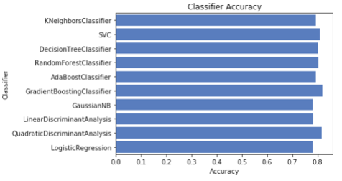
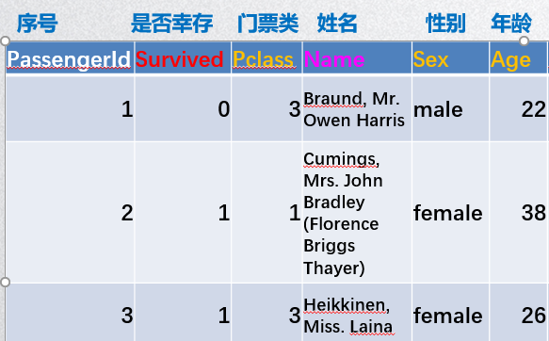
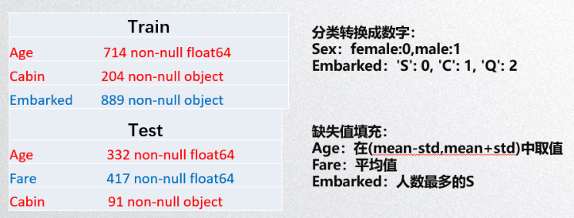
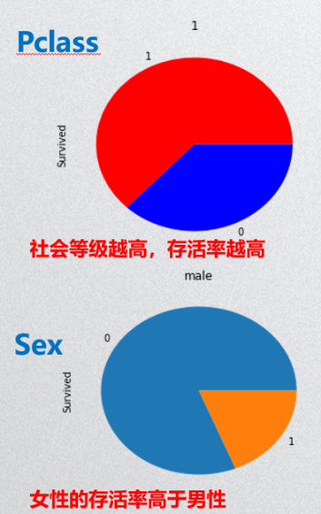
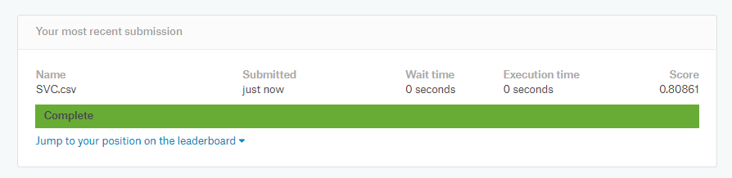
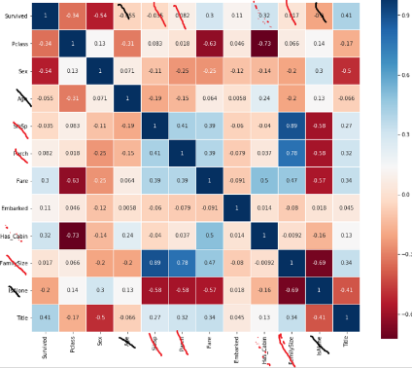
基于机器学习的泰坦尼克号幸存者预测
步骤
准备数据
步骤
步骤
建立模型
01
03
数据清洗
05
步骤
分析数据
步骤
特征选择
步骤
效果评估
02
04
06

Slide 4
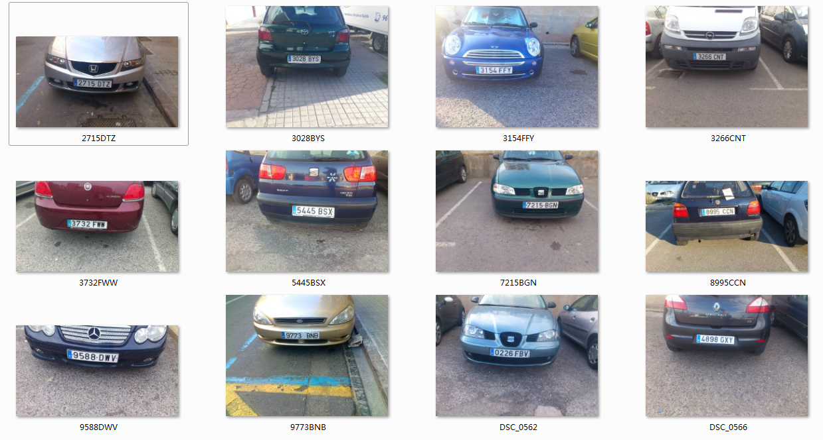
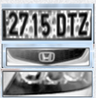
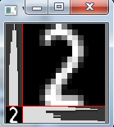
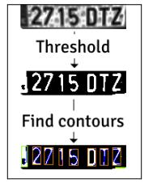
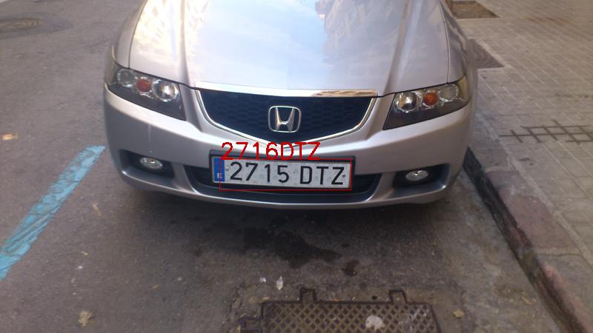
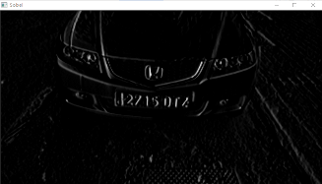
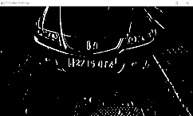
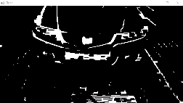
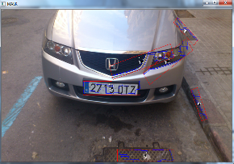
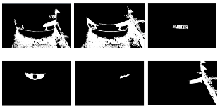
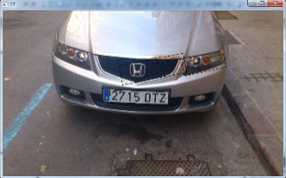
基于SVM和ANN的车牌识别系统
步骤
准备数据
步骤
步骤
字符识别
01
03
SVM识别车牌区域
05
步骤
图像分割
步骤
字符分割
步骤
结果显示
02
04
06
Sobel
图像二值化
形态学处理
连通域轮廓
漫水填充
筛选区域

Slide 5
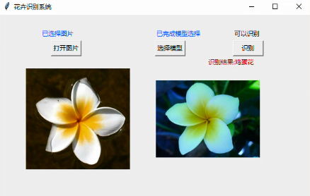
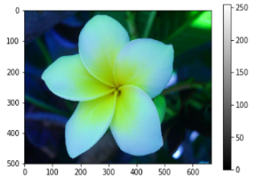
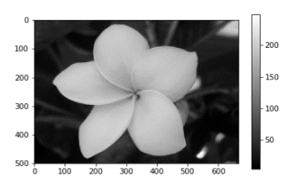
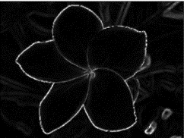
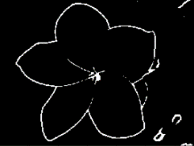

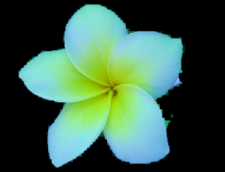
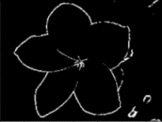


基于数字图像处理和SVM的花卉识别系统
102 Category Flower Dataset
颜色特征：HSV一二三阶矩
轮廓特征：花冠锐度、中心距、圆形性
纹理特征：能量、对比度和相关性
步骤
准备数据
步骤
步骤
结果显示
01
03
特征提取
05
步骤
切割花朵
步骤
SVM分类
02
04
均值滤波
sobel
阈值处理
闭操作
连通域轮廓提取
漫水填充
腐蚀膨胀
掩膜处理

Slide 6
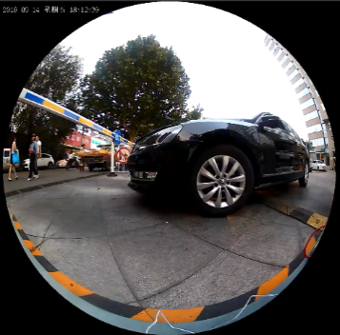
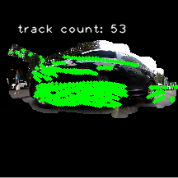
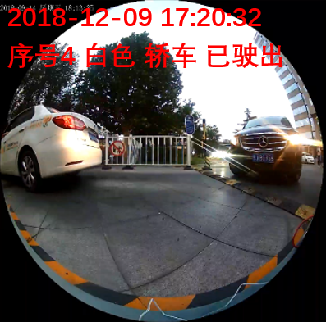
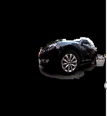
基于运动目标的车辆运动方向识别算法
步骤
准备数据
步骤
步骤
结果显示
01
03
目标跟踪
05
步骤
图像分割
步骤
方向判别
02
04
背景差分

Slide 7
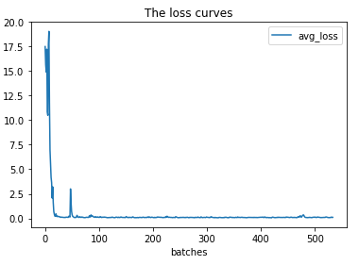
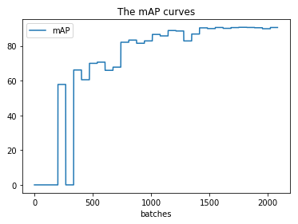
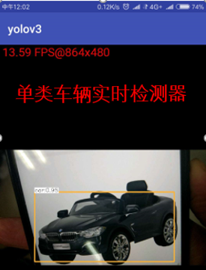
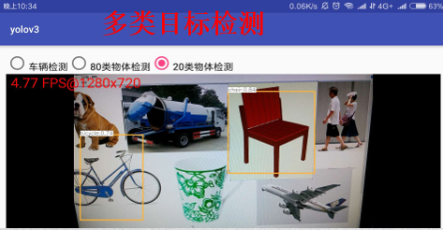
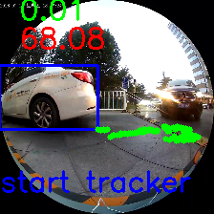
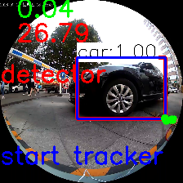
安卓平台深度学习实时车辆检测算法
步骤
准备数据
步骤
目标检测
方向判别
01
步骤
03
Darknet框架下改进训练yolo模型
05
步骤
运动目标检测
步骤
目标跟踪
步骤
02
04
04
属性识别
CNN车型、颜色识别
车牌识别
KCF
背景差分

Slide 8
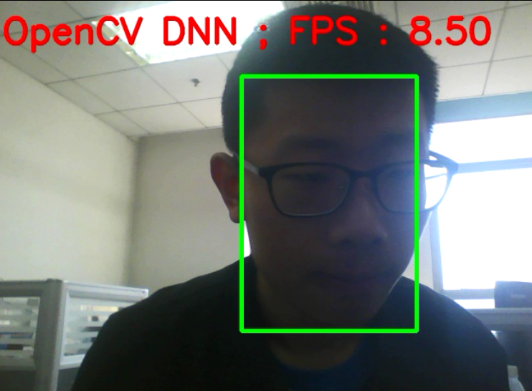
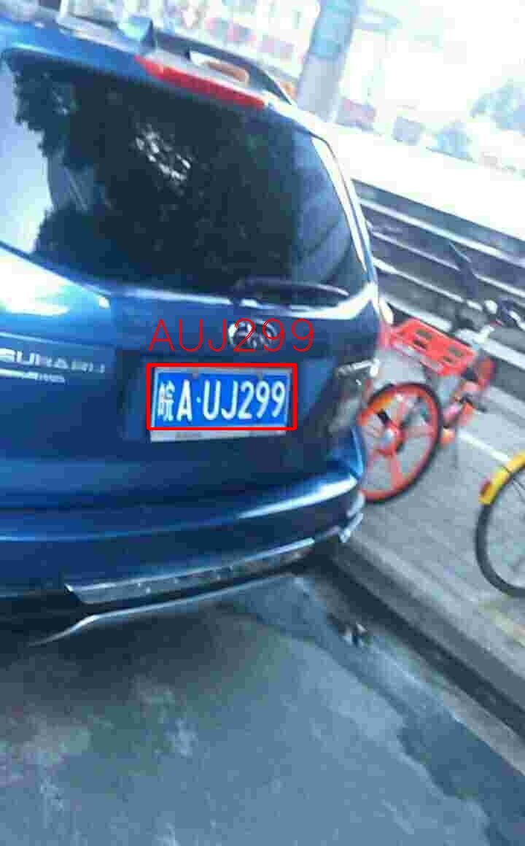
其他技能
机器学习算法、深度学习、图像处理算法、Android，Java、C、Python语言等
tensorflow、keras、darknet框架
DNN人脸识别
自我评价
DNN车牌识别
本科在北工大学习，主要学习硬件开发、嵌入式软件相关知识。
研究生主要学习图像处理、图像识别相关知识。通过实验室自己的项目学习运用过数字图像处理技术、机器学习技术、深度学习技术，做过目标分类任务、目标检测任务。未来想从事神经网络，机器学习，深度学习，人工智能领域相关的工作。
平时爱好：户外运动、看有营养的新闻、自媒体(36氪、得到、一席、一刻)等
学习能力强，做事踏实，吃苦耐劳，有耐心克服难点。积极主动，对生活充满了期待，是个年轻人。
愿意在实习经历中学习更多知识，积累更多经验。

Slide 9
THANK YOU！
感谢您在百忙之中浏览我的简历！
也许我的水平、经验不足贵公司招聘要求，但成长的生命远不会停滞与此
期待得到您的恢复与建议
祝近安！

